Slide 1


Slide 2
Двадцать седьмое января.
Классная работа.

Slide 3

Я сегодня встала ни свет, ни заря.
Я сегодня встала очень рано.
Приехала к вам из-за тридевять земель.
Приехала к вам издалека.
Очень хочется, чтобы наш урок прошел без сучка и задоринки.
Очень хочется, чтобы наш урок прошел замечательно.
А для этого нам надо работать не покладая рук.
А для этого нам надо работать хорошо.

Slide 4
Тема: Устойчивые выражения.
Цели:
1) Познакомиться с новыми
устойчивыми выражениями.
2) Потренироваться в устойчивых выражений.
нахождении и объяснении
речи.
3) Учиться использовать устойчивые выражения в

Slide 5









Slide 6

Упр.23.

Slide 7

РАБОТАЕМ В ПАРАХ
Упр. 24.

Slide 8
точить лясы - болтать
набить карманы- разбогатеть
навострить лыжи- убежать
со всех ног- быстро
клевать носом- дремать
поднять на ноги- вылечить

Slide 9

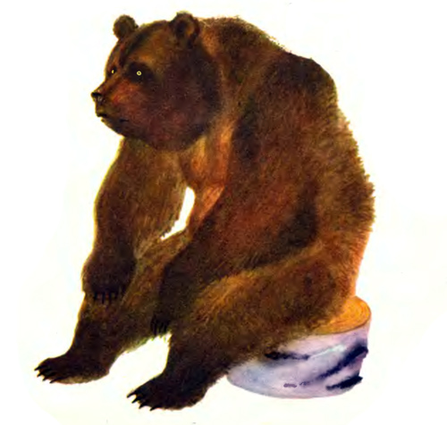
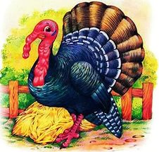

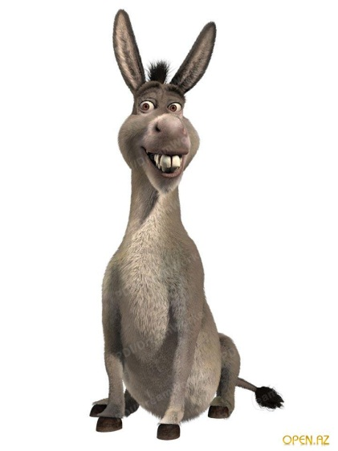
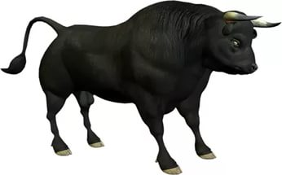


ФИЗМИНУТКА

Slide 10
РАБОТАЕМ самостоятельно
1-й уровень –Подобрать к каждому слову фразеологический оборот
из правой колонки, соединить стрелками
молчать кот наплакал
тесно держать язык за зубами
мало яблоку негде упасть.
2-й уровень Записать фразеологизм по его значению
Лентяйничать, ничего не делать -
Позволить себе говорить лишнее -
баклуши бить.
дать волю языку.
3-й уровень Найти и подчеркнуть предложения с фразеологизмом.
Я не нашел себе места и встал в коридоре.
Отец не находил себе места от волнения.
За едой малыш прикусил язык и заплакал.
Он чуть было не проговорился, но вовремя прикусил язык.

Slide 11

РАБОТАЕМ В ГРУППАХ

Slide 12
Задание: Составить рассказ на данную тему,
используя устойчивые выражения
1 и 4 группа Мой друг.
Водой не разольёшь, золотые руки, светлая голова.
2 и 5 группа На уроке.
Ворон считал, душа в пятки ушла, заплакал в три ручья.
3 группа На перемене.
Сломя голову, и в ус не дует, где раки зимуют.

Slide 13
Итог урока
1. Я переливал из пустого в порожнее.
2. Я устал и вышел из себя.
3. Я работал, не покладая рук.
4. Я устал, но взял себя в руки.
5. Я смотрел на работу класса в оба глаза.
6. Я работал, спустя рукава.

Slide 14

По выбору:
Уч., с. 31, упр. 25
Придумать и записать текст на любую тему, используя устойчивые выражения.

